Slide 1

„Tíminn er vinur þinn í þessu“
Ávinningur sértæks hópastarfs í félagsmiðstöðvum.
Ása Kristín Einarsdóttir
Leiðbeinandi: ÁRsæll Már Arnarsson
Sérfræðingur: Eygló rúnarsdóttir
Deild Heilsueflingar, Íþrótta,- og tómstunda

Slide 2
Kveikjan að verkefninu
Forstöðumaður í félagsmiðstöð
Sérleg hópáhugakona
Óendanleg ástríða fyrir frístundastarfi
Rannsóknarspurningar:
Hver er, ef einhver, raunverulegur ávinningur sértæks hópastarfs í félagsmiðstöðvum í Reykjavík?
Hvaða þekking og fagstarf býr í félagsmiðstöðvum?
Hvaða færni þarf til að vinna markvisst hópastarf með forvarnargildi að leiðarljósi?
Notes:
Ása Kristín heiti ég og hef lengi brunnið fyrir mikilvægi félagsmiðstöðva. Ég hef starfað til ansi margra ára í félagsmiðstöðvum og hef alla tíð verið sérleg hópáhugakona með óendanlega ástríðu fyrir frístundastarfi. Það mætti segja að helsta kveikjan að þessu verkefni væri það verðuga verkefni, eða tilraun til, að sanna virði og mikilvægi félagsmiðstöðva.
Rannsóknarspurningarnar mínar í þessu verkefni voru : Hver er, ef einhver, raunverulegur ávinningur sértæks hópastarfs í félagsmiðstöðvum í Reykjavík?
Hvaða þekking og fagstarf býr í félagsmiðstöðvum?
Hvaða færni þarf til að vinna markvisst hópastarf með forvarnargildi að leiðarljósi?

Slide 3
Fræðilegt bakland
Félagsmiðstöðvar sem vettvangur til hálfformlegrar menntunar (Jakob Frímann Þorsteinsson, 2017)
Vistkerfalíkan Bronfenbrenners varpar ljósi á mikilvægi þess að skilja umhverfið sem börn og ungmenni alast upp í (Sigrún Aðalbjarnardóttir, 2019)
Vináttan er mikilvægur þáttur í lífi barna og unglinga (Aldís Unnur Guðmundsdóttir, 2020)
Jákvæð og neikvæð sjálfsmynd (Lightfoot, Cole og Cole, 2018)
Hópastarf er vettvangur fyrir félagslegan þroska og reynslunám (Eygló Rúnarsdóttir og Hulda Valdís Valdimarsdóttir, 2017)
Forming – storming – norming – performing – adjourning (Gladding, 2020)
Notes:
Mitt fræðilega bakland byggist að miklu leyti á heimildum sem snúa að unglingum, félagsmótun, seiglu og vináttu.
Félagsmiðstöðvar eru vettvangur til hálfformlegrar menntunar og hvernig vistkerfalíkan Bronfenbrenners getur varpað ljósi á mikilvægi þess að skilja umhverfið sem börn og ungmenni alast uppí og hvernig það getur stutt við eða hindrað eðlilegan þroska.
Vináttan er mikilvægur þáttur í lífi barna og unglinga því með góðum vin eiga þau traustan bandamann sem getur uppfyllt þörf þeirra fyrir nánd, andlegum stuðningi og hjálpað til við verkefni lífsins. Ásamt því að rýna í þá þætti sem mótast með því að vera viðurkenndur í félagahópnum.
Sjálfsmyndina getum við rýnt töluvert í og hvernig jákvæð sjálfsmynd er tengd við hamingju og ánægju seinna á lífsleiðinni á meðan neikvæð sjálfsmynd hefur frekar verið tengd við þunglyndi og kvíða og skort á aðlögunarhæfni í samskiptum.
Sértækt hópastarf skilgreinum við sem hópastarf sem er þeim tilgangi háð að mæta skilgreindri þörf tiltekinna einstaklinga og hvernig unnið er sérstaklega með fyrirfram ákveðin markmið og viðfangsefni. Og er vettvangur fyrir félagslegan þroska og reynslunám, þar sem skiptir miklu máli að hópleiðari skapi öryggi og virkt samtal innan hópsins.
Mótunarstig (Forming):Hópur myndast, þátttakendur kynnast og rými er skapað fyrir öryggi og skýr markmið.
Óreiðustig (Storming):Ágreiningur og spennuástand koma upp – mikilvægt að vinna gegn upplausn og byggja traust.
Sáttastig (Norming):Traust myndast, samheldni eykst og einstaklingar finna stöðu sína innan hópsins.
Vinnustig (Performing):Hópurinn verður virkur og lausnamiðaður, vinnur að sameiginlegum markmiðum í jafnvægi.
Lokastig (Adjourning):Starfið lýkur með ígrundun, viðurkenningu og meðvitund um árangur einstaklings og hóps.

Slide 4
Aðferðafræði
Blandað rannsóknarsnið
Megindleg gögn
Fyrirliggjandi tölfræðileg gögn notuð.
Fengin frá Ársæli Má Arnarsyni prófessor við HÍ.
Samband milli þátttöku í hópastarfi í félagsmiðstöðvum og líðan unglinga.
Safnað saman á árunum 2018 – 2021.
68 einstaklingar í 8. og 9. bekk.
Þátttakendur í sértæku hópastarfi yfir sumartímann.
Eigindleg gögn
Opin djúpviðtöl við starfsfólk félagsmiðstöðva, 4 einstaklingar.
Óformleg samtöl.
Markmiðsúrtak byggt á faglegri reynslu og sérþekkingu.
Lagt upp úr að fá fram sjónarhorn viðmælanda á eigin forsendum
Gögnin voru greind með þemagreiningu (e. thematic analysis) og stuðst var við aðferð Braun og Clarke (2006).
Notes:
Í þessari rannsókn notaðist ég við blandaða aðferðafræði þar sem ég fékk þann heiður að vinna með fyrirliggjandi megindleg gögn sem fengin voru frá Ársæli Má, leiðbeinanda mínum og prófessor við HÍ. Þau voru tekin saman á árunum 2018 – 2021 og greina samband milli þátttöku í hópastarfi í félagsmiðstöðvum og líðan unglinga. Spurningalistar voru lagðir fyrir 68 einstaklinga í 8.-9. bekk sem voru þátttakendur í sértæku hópastarfi yfir sumartímann í félagsmiðstöðvum í Reykjavík.
Mér finnst ég þurfa tilgreina að hópastarf í félagmiðstöðum er tvíþætt. Um er að ræða sumarhópa þar sem unglingarnir koma á vegum vinnuskólans og eru þátttakendur í sértæku hópastarfi í 3-4 vikur í 4-6 klukkustundir í senn, hins vegar er líka keyrt hópastarf yfir vetrartímann sem er sjaldnar í viku en yfir lengri tíma.
Eigindlegum gögnum var safnað til að dýpka megindlegar niðurstöður og þá tók ég opin djúpviðtöl við starfsfólk félagsmiðstöðva, fjögur viðtöl voru tekin og voru þau lögð upp eins og óformleg samtöl. Markmiðsúrtakið var byggt á faglegri reynslu og sérþekkingu starfsfólks á hópastarfi. Upplagið var að fá fram sjónarhorn viðmælenda á þeirra eigin forsendum. Gögnin voru svo greind með þemagreiningu Braun og Clarke þar sem greining felst í því að finna þemu eða mynstur í gögnunum

Slide 5
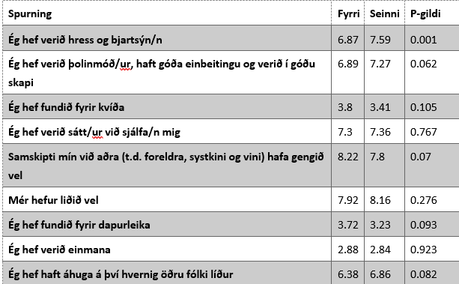
Megindlegar niðurstöður – T-próf
Spurningalistar voru lagðir fyrir unglingana fyrir og eftir hópastarf.
Til að kanna breytingar fyrir og eftir íhlutun var notast við parað t-próf
Marktækni var miðuð við p<0,05
Marktæk jákvæð breyting á hressleika og bjartsýni þátttakenda
Þolinmæði, einbeiting, kvíði, sátt við sjálfan sig og dapurleiki sýna jákvæða þróun en ná ekki tölfræðilegri marktækni.
Notes:
T-prófun leiddi í ljós marktæka jákvæða breytingu á hressleika og bjartsýni þátttakenda eftir þátttöku í sértæku hópastarfi.
Þetta bendir til raunverulegs ávinnings af starfinu á viðhorf unglinga og andlega vellíðan.
Aðrar breytur, svo sem þolinmæði, einbeiting, kvíði, sátt við sjálfan sig og dapurleiki, sýndu jákvæða þróun en náðu ekki tölfræðilegri marktækni. Þær gefa þó vísbendingar um að þátttakendur hafi upplifað jákvæðar breytingar.
Samskipti og félagsleg tengsl virðast hafa orðið meðvitaðri eftir þátttöku, þó að svör þátttakenda sýni ekki skýra framför. Líklegt er að hópastarfið hafi aukið innsýn í eigin hegðun frekar en bætta upplifun á eigin samskiptum.
Heildarniðurstöðurnar sýna jákvæða tilhneigingu í átt að aukinni vellíðan, sjálfsmynd og félagsfærni. Þó að niðurstöður séu ekki allar marktækar, benda þær til þess að sértækt hópastarf hafi mælanlegan félagslegan ávinning.

Slide 6
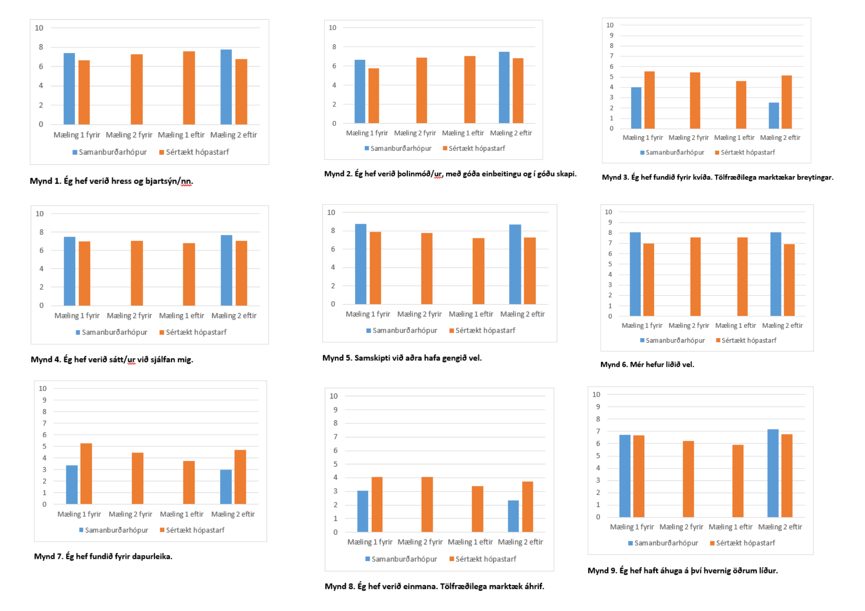
Megindlegar niðurstöður - ANOVA
Sömu spurningar lagðar fyrir þátttakendur í hópastarfi og samanburðarhóp.
Spurningalistar voru lagðir fyrir að vori, í upphafi hópastarfs, í lok hópastarfs og aftur að hausti.
Sértækt hópastarfið hafði skammtímaáhrif á kvíða, einmanaleika og sjálfsmynd – þátttakendur upplifðu marktæka bætingu strax eftir starf, en áhrifin dvínuðu með tímanum.
Samanburðarhópur sýndi stöðugri þróun, án marktækra breytinga, sem bendir til að jákvæð áhrif hópastarfs séu raunveruleg en krefjist markvissrar eftirfylgni til að viðhalda.
Notes:
Ásamt t-prófum voru settir upp samanburðarhópar til að meta fervikagreiningu. Þá voru spurningalistar lagðir fyrir bæði þátttakendur í hópastarfinu og samanburðar hóp að vori, í upphafi hópastarfs, við lok hópastarfsins og aftur að hausti.
Í samanburði við aðra unglinga á sama aldri sýndu þátttakendur í sértæku hópastarfi marktæka lækkun á kvíða og einmanaleika strax eftir starf. Þessi áhrif dvínuðu þó með tímanum, sem bendir til þess að inngripið hafi skilað árangri en að eftirfylgni vanti til að viðhalda honum.
Einnig sáust jákvæð merki um aukna sjálfsánægju, betri einbeitingu og minni dapurleika, en áhrifin héldust ekki til lengri tíma.
Samanburðarhópurinn sýndi lítið breytta líðan á tímabilinu, sem styður þá ályktun að sértækt hópastarf geti haft skýr skammtímaáhrif – en að þau þurfi lengri tíma til að ná varanlegum árangri.
Í ritgerðinni minni má finna 9 æðislega flott súlurit sem ég ætla hlífa ykkur fyrir í dag en þið getið glöggvað ykkur á þeim þegar verkið kemur inn á Skemmu .

Slide 7
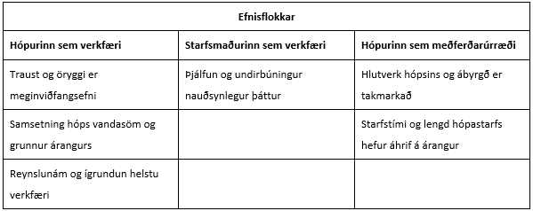
Eigindlegar niðurstöður - þemu
Notes:
Við greiningu eigindlegra gagna komu fram þrjú meginþemu. Fyrsta þemað er hópurinn sem verkfæri. Þar lögðu viðmælendur áherslu á að traust og öryggi væru forsenda alls árangurs. Samsetning hópsins skiptir miklu máli og reynslan sýnir að vel ígrundað skipulag og fagleg ígrundun eru lykilverkfæri í slíku starfi.
Annað þema er starfsmaðurinn sem verkfæri. Þar kom skýrt fram að undirbúningur og ígrundun eru ekki bara hjálpleg heldur nauðsynlegur þáttur í starfinu. Þjálfun, innsæi og fagleg nálgun hópleiðara eru drifkraftar starfsins.
Þriðja þemað er hópurinn sem meðferðarúrræði. Þar bentu viðmælendur á að hlutverk hópsins og ábyrgð hans í meðferðarskyni væri enn takmörkuð. Félagsmiðstöðvar eru ekki meðferðarúrræði, en þær eru mikilvægur þáttur í keðju farsældar sem hluti af nærsamfélagi unglinganna og þau geta gripið mál á byrjunarstigi og svo vísað áfram í viðeigandi úrræði ef þörf er á.
Þeir bentu þó á að lengd og samfella í hópastarfi hefur bein áhrif á árangur, sem tónar við tölfræðilegar niðurstöður og langtímaáhrif hópastarfsins.
Saman gefa þessi þemu mjög skýra mynd af því að sértækt hópastarf byggist á traustum grunni – bæði í samsetningu hóps, hæfni leiðbeinanda og faglegri rútínu. Ávinningurinn er nokkuð ljós – en aðstæður og stuðningur þurfa að vera til staðar til að nýta hann til fulls.

Slide 8
„Ég er að velja saman ákveðna einstaklinga og smíða saman hóp sem getur náð ákveðnum árangri með eitthvað ákveðið markmið í huga, þú vinnur út frá hópnum í staðinn fyrir að vinna út frá viðfangsefninu.“
„[…] í lokin þá skapast þetta traust að fara í djúpa vinnu og byggja þau upp og að þau séu í umræðum þar sem allir þora að taka þátt“
„Þú getur nýtt verkfærið [hópinn] í alls konar aðstæðum en því fylgir ábyrgð, það fylgir ábyrgð að smíða hópinn og þú þarft að vera mjög meðvitaður um hvað þú ert að búa til og hvað þú vilt fá út úr þessu.“
„[…] grunnurinn er alltaf þessi; að búa til traust og samtal og styrkja sjálfsmyndina þannig að þau séu öruggari með hvað þau vilja og þurfi ekki að fá utanaðkomandi samþykki eins mikið“
„Þú ert að gefa þeim verkfæri til að vera sjálf með stjórnina, þannig að þú lærir eitthvað af því og það skilur eitthvað eftir sig“
„Ef þú ert ekki með einstakling [hópleiðara] sem er tilbúinn að horfast í augu við sjálfan sig þá hefur hann ekkert að gera með að vera með hóp.“
Þetta er bara lengdin og tíminn, þetta er bara: tíminn er vinur þinn í þessu.
Notes:
Hér má sjá allskonar æðislegar tilvitnanir í viðmælendur mína, gef ykkur örstutta stund til að lesa.

Slide 9
Hvað segja niðurstöðurnar?
Hópastarf getur bætt líðan, sjálfsmynd og félagsfærni unglinga
Áhrifin birtast strax – en haldast aðeins með eftirfylgni
Öruggt rými, tengsl og traust eru forsenda árangurs
Hópurinn er vettvangur valdeflingar – ekki meðferðarúrræði
Starfið virðist hafa skýrt forvarnargildi
Notes:
Með því að greina bæði megindleg og eigindleg gögn kemur í ljós að hópastarf getur haft jákvæð áhrif á líðan, sjálfsmynd og félagslega virkni unglinga.
Megindlegu gögnin sýna skýra, marktæka bætingu í líðan strax að starfi loknu þó áhrifin dvíni yfir tíma. Það bendir til þess að hópastarf sé árangursríkt inngrip, en kalli á samfellu og stuðning til að viðhalda áhrifum. Eigindlegu gögnin draga fram dýpri skilning á hvernig þetta gerist – þar sem hópurinn verður öruggt rými fyrir speglun, tengsl og sjálfsstyrkingu.
Starfsfólk lýsir hópastarfinu sem vettvangi þar sem ungt fólk fær að þróa félagsfærni, takast á við tilfinningar og byggja upp trú á eigin sjálfi. Leiðtogahlutverkið og tengslin sem myndast eru lykilþættir – og traust, öryggi og fagleg nálgun eru forsenda árangurs.
Þátttakendur sem áður áttu erfitt með tengsl eða upplifðu félagslega einangrun finna oft nýjan farveg til að tengjast og tilheyra.
Niðurstöðurnar benda því til að sértækt hópastarf geti verið öflugt úrræði sem styður við farsæld, forvarnir og félagslega þátttöku – sérstaklega ef það er hluti af stærra, samfelldu stuðningsumhverfi og viðurkennt sem áhrifaríkt og faglegt inngrip á fyrsta stigi farsældar. Ávinningurinn getur verið bæði persónulegur og samfélagslegur – og það er tímabært að hann fái viðurkenningu sem slíkur.

Slide 10
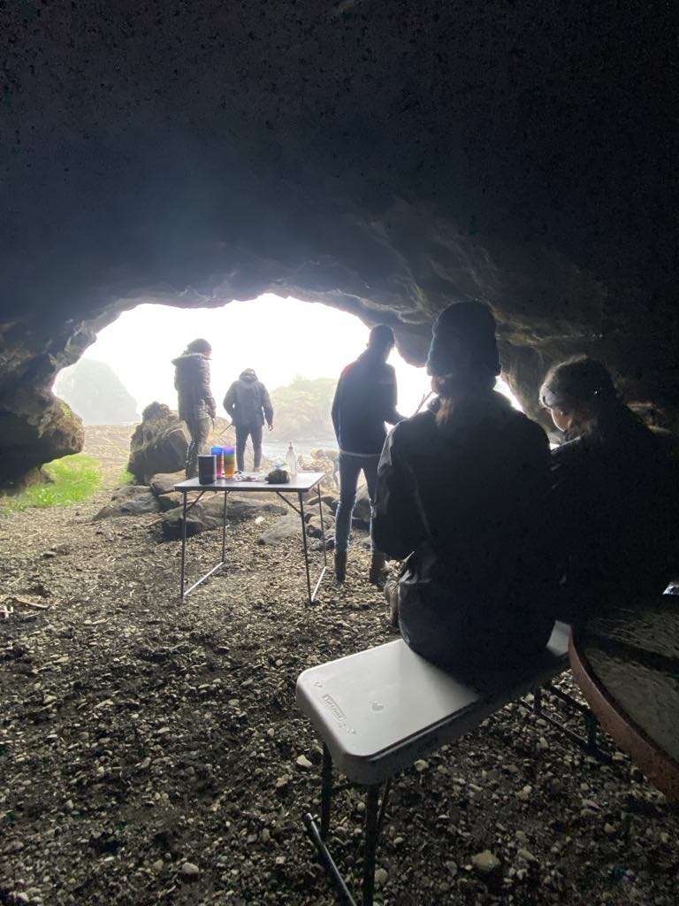
Lokaorð
Rannsóknin varpar ljósi á möguleika og áhrif sértæks hópastarfs í félagsmiðstöðvum sem öflugs þáttar í forvarnarstarfi með unglingum.
Árangurinn byggist á fagmennsku og tengslum ekki tilviljunum.
Ávinningurinn er raunverulegur, en dvínar ef ekki er haldið utan um hann
Við þurfum að efla fagvettvang, þjálfa fleiri og leyfa starfsfólki að upplifa hópferlið sjálft
Tími er kominn til að taka þetta starf alvarlega og meta það að verðleikum sínum í faglegri umræðu og fjárhagsáætlunum.
Við eigum ekki að spyrja hvort hópastarf virki, heldur hvernig við getum nýtt það til fulls.
Notes:
Eftir mörg ár af starfi í félagsmiðstöð og að sinna sértæku hópastarfi hef ég orðið vitni að ávinningnum sem það getur skilað, árangrinum sem unglingarnir ná í hópunum og hvernig þau koma sterkari út úr starfinu. Verandi starfsmaður sem hefur haft óbilandi trú á starfinu og áhrifum þess þá kom mér á óvart að ávinningurinn færi dvínandi þegar lengra var liðið frá sumarhópastarfinu. Eftir að hafa styrkt eigin fræðilegu sjónarmið í vinnslu þessarar rannsóknar, varð mér ljóst hvernig þessi staðreynd sýnir fram á mikilvægi þess að viðhalda starfinu og nýta sumarhópana í meira mæli sem hluta af langtímahópum. Það eru sóknarfæri í að dýpka þekkingu á hópfræðum innan vettvangsins og flétta fræði félagsmiðstöðva meira við hópfræðikenningar
Það eru vísbendingar um ákveðið ákall eftir því að þjálfa upp fleira starfsfólk til að sinna hópastarfi innan félagsmiðstöðva. Mikilvægt sé að skapa fagvettvang þar sem starfsfólk getur öðlast reynsluna að leiða hóp sem og að vera hluti af hópi sjálf. Þau þurfa að upplifa þróunina á eigin skinni, ígrunda eigin upplifun í hópastarfinu og tryggja að starfinu sé stýrt af reyndum og metnaðarfullum einstaklingi sem þekkir sjálfan sig vel.
Eftir mörg ár af því að hafa staðið staðföst á því að sértækt hópastarf virki þá er ánægjulegt að vera með gögn og niðurstöður sem sýna fram á þessar vísbendingar sem má draga saman um ávinning starfsins. Ég fagna því að þessi gögn hafi verið tekin saman og er stolt af því að hafa fengið að vinna með þau. Þó svo að þessi rannsókn veiti mikilvæga sýn á málefnið, eru mörg tækifæri til frekari rannsókna, til dæmis á langtímaáhrifum þátttöku í slíku starfi eða aðferðum sem virka best fyrir mismunandi hópa ungmenna.
Það er von mín að þessi rannsókn verði hvati til frekari umræðu, frekari viðurkenningar félagsmiðstöðvastarfs og aðgerða – í þágu þeirra unglinga sem þurfa að finna að þeir tilheyra og skipta máli.

Slide 11
Burðarheimildir
Aldís Unnur Guðmundsdóttir. (2020). Þroskasálfræði. Lengi býr að fyrstu gerð. Reykjavík: Mál og menning.
Árni Guðmundsson. (2017). Group work as a method in open youth work in Icelandic youth centres. https://hdl.handle.net/20.500.11815/1851
Braun, V. og Clarke, V. (2021). Thematic analysis: A practical guide to understanding and doing. Sage Publications.
Bronfenbrenner, U. (2005). Making human beings human: bioecological perspectives on human development. Sage Publications.
Eygló Rúnarsdóttir og Hulda Valdís Valdimarsdóttir. (2017). Félagsmiðstöðvar barna og unglinga. Frístundir og fagmennska (bls. 109–121). Félag fagfólks í frítímaþjónustu; Félag íþrótta-, æskulýðs- og tómstundafulltrúa á Íslandi; Rannsóknarstofa í tómstundafræðum. https://rafhladan.is/bitstream/handle/10802/15067/fristundir_og_fagmennska_utgafa.pdf?sequence=1
Gladding, S. T. (2020). Groups: A counseling specialty (8th ed.). Pearson.
Jakob Frímann Þorsteinsson. (2017). Tómstundir og menntun. Frístundir og fagmennska. (bls. 51-65). Félag fagfólks í frítímaþjónustu; Félag íþrótta-, æskulýðs- og tómstundafulltrúa á Íslandi; Rannsóknarstofa í tómstundafræðum. https://rafhladan.is/bitstream/handle/10802/15067/fristundir_og_fagmennska_utgafa.pdf?sequence=1
José, A. A., César, D., Guilherme, F., Ferro, S. M. C., Motta, M. P., Carlos, M. J., ... og Aucíndio, V. (2015). Group Analysis: Other Sights of the Conscious and the Unconscious. Psychology, 5(1), 10-22. https://www.davidpublisher.com/Public/uploads/Contribute/55093af2839a6.pdf
Lightfoot, C., Cole, S. og Cole, M. (2018). The development of children. (8. útg.). Worth.
Malekoff, A. (2015). Group work with adolescents: Principles and practice. Guilford Publications.
Sigrún Aðalbjarnardóttir. (2016). Seigla ungmenna : þróun og staða þekkingar. Ungt fólk - tekist á við tilveruna. Hið íslenska bókmenntafélag og höfundar greina.
Verity, L., Yang, K., Nowland, R., Shankar, A., Turnbull, M. og Qualter, P. (2024). Loneliness From the Adolescent Perspective: A Qualitative Analysis of Conversations About Loneliness Between Adolescents and Childline Counselors. Journal of Adolescent Research, 39(5), 1413–1443. https://doi.org/10.1177/07435584221111121

